Slide 1
Управление пакетами и зависимостями: воспроизводимость окружения

Slide 2
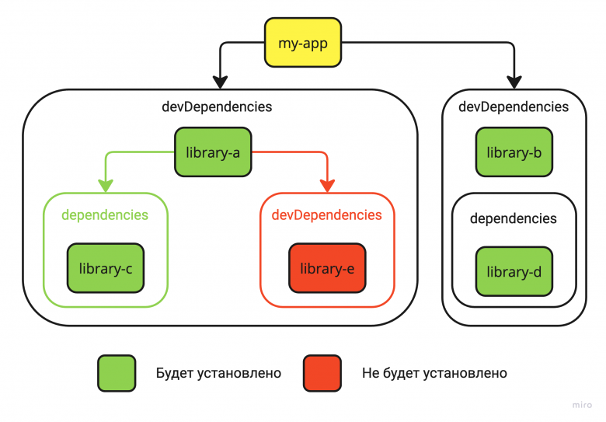
Управление зависимостями — это процесс выявления, анализа, документирования и контроля связей между задачами, ресурсами или компонентами, от которых зависит успех проекта или системы. Эффективное управление позволяет точнее планировать сроки, оптимально распределять ресурсы, снижать риски и обеспечивать бесперебойную работу.

Slide 3
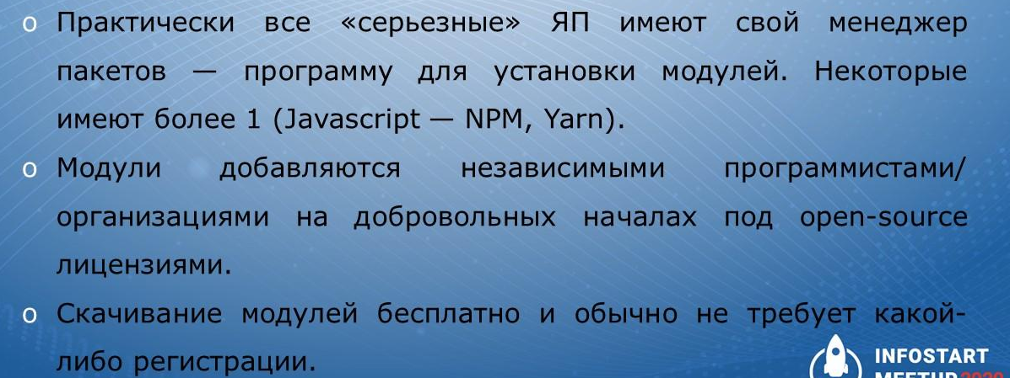
Назначение менеджеров пакетов
Основные задачи, которые решают эти инструменты:
Управление зависимостями. Менеджер автоматически находит и устанавливает все необходимые библиотеки и компоненты, без которых программа не запустится.
Централизованные обновления. Вместо того чтобы обновлять каждую программу отдельно, администратор или пользователь может одной командой обновить всю систему до актуальных версий.
Безопасное удаление. При удалении программы менеджер может также убрать все связанные с ней файлы. При этом он проверит, не используются ли эти файлы другими программами, и не оставит ли их в системе.

Slide 4
Менеджеры пакетов
Python: pip — основной инструмент для установки пакетов из PyPI. Для изоляции зависимостей проектов используйте виртуальные окружения (venv). Альтернатива — conda: подходит не только для Python, но и для других языков, удобен в научных вычислениях.
C# (и .NET в целом): NuGet. Пакеты имеют расширение .nupkg, содержат скомпилированный код (DLL) и метаданные. Управляется через .NET CLI (dotnet add package) или в IDE (Visual Studio, VS Code).
C++: vcpkg (от Microsoft) — популярен для управления библиотеками, работает на Windows, Linux, macOS, хорошо интегрируется с CMake, Visual Studio и другими инструментами. Альтернатива — Conan, но он требует отдельного файла конфигурации (conanfile.txt).

Slide 5
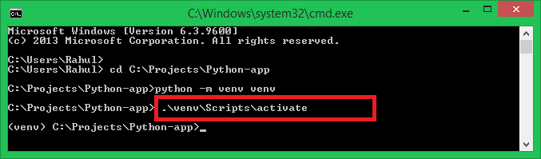
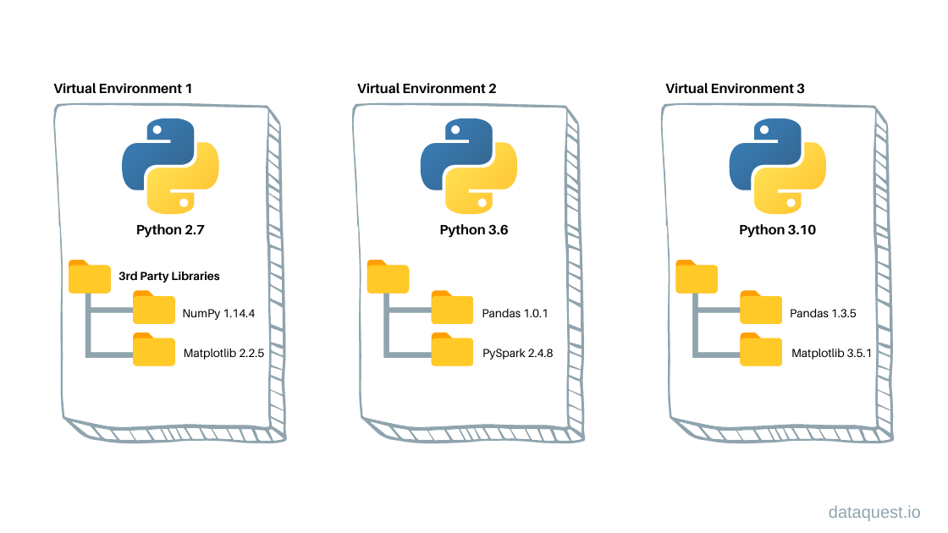
Виртуальное окружение — это изолированная среда для конкретного проекта, где хранятся его зависимости (библиотеки и их версии), не влияющие на другие проекты или глобальную установку Python. Это помогает избежать конфликтов версий, упрощает воспроизведение рабочей среды и позволяет безопасно тестировать новые пакеты.
Внутри активированного окружения можно устанавливать пакеты через pip, например: pip install requests. Все установленные пакеты будут изолированы и не повлияют на другие проекты или глобальную установку Python.
Установка пакетов, pip и виртуальная среда
https://metanit.com/python/tutorial/6.8.php?ysclid=mtu0qsf22h46491353

Slide 6
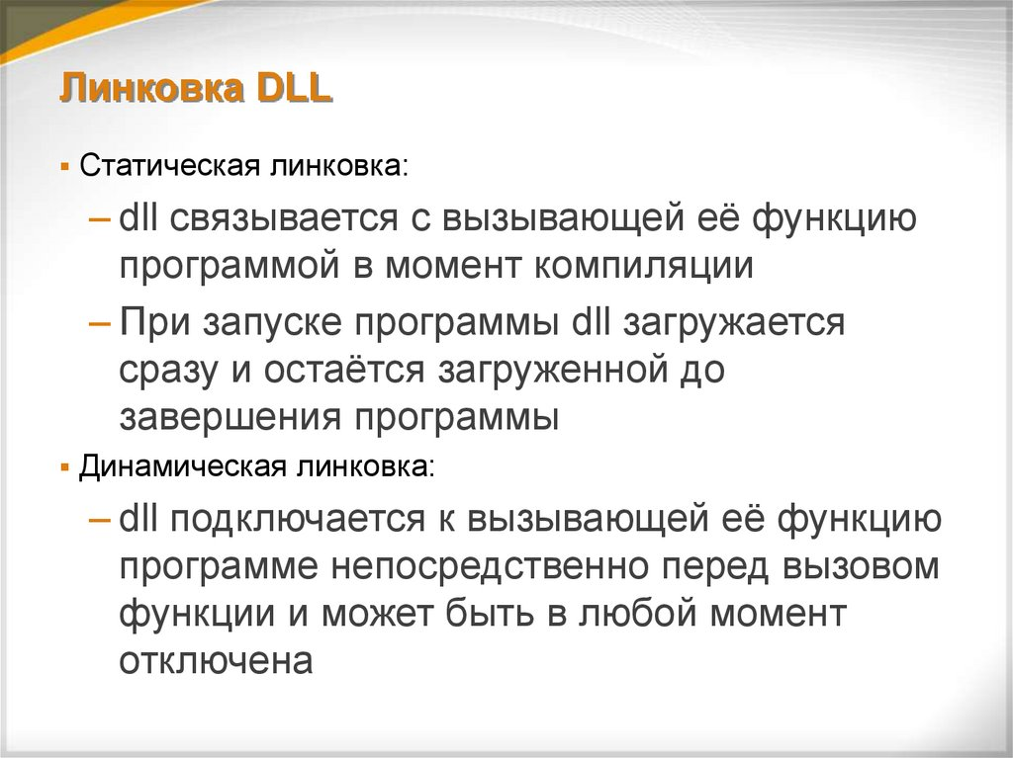
DLL и SO — это расширения файлов, которые обозначают динамические библиотеки (динамически подключаемые библиотеки). Они позволяют программам использовать общий код и ресурсы, что экономит память и дисковое пространство, а также упрощает обновление функциональности.
ОС управляет загрузкой: в Windows это делает системный загрузчик через вызовы вроде LoadLibrary и GetProcAddress, в Linux — динамический линковщик (например, ld-linux.so) с помощью dlopen и dlsym. При этом одна библиотека может одновременно использоваться множеством программ — её код в памяти хранится в единственном экземпляре, экономя ресурсы.
Языки программирования взаимодействуют с такими библиотеками через механизмы вызова нативного кода: C/C++ — напрямую, C# — через P/Invoke, Python — через ctypes или cffi, PowerShell — через маршалинг типов и Add-Type. Главное условие — соблюсти соглашение о вызовах и корректно описать типы данных, чтобы программа могла обращаться к функциям библиотеки.

Slide 7
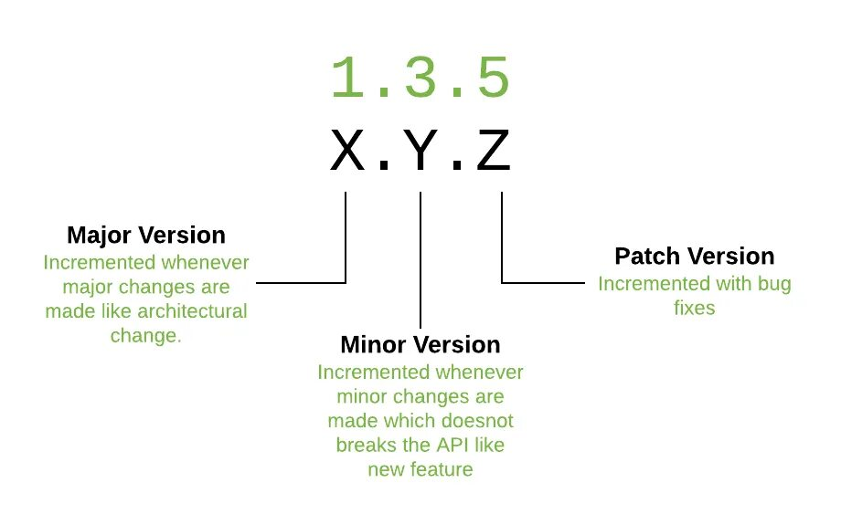
Semantic Versioning (SemVer) — это общепринятое соглашение о том, как присваивать номера версиям программного обеспечения. Его главная задача — сделать процесс обновлений предсказуемым и понятным: по номеру версии можно сразу понять, какие изменения внесены и как они повлияют на совместимость с предыдущими версиями.

Slide 8
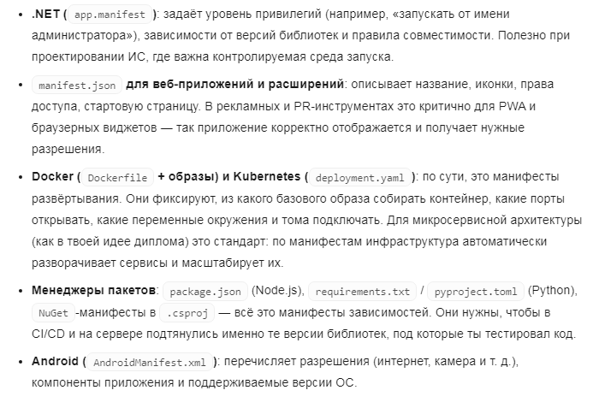
Манифест — это файл с метаданными, который описывает компоненты, настройки и правила работы программы или её части.
Простыми словами: это «паспорт» компонента — в нём записано, из чего он состоит, какие версии библиотек нужны, какие права требуются, как его запускать и как он должен вести себя в системе.
Как это работает на практике
• Для разработчика манифест фиксирует, что именно входит в сборку, какие зависимости нужны и в какой среде проект должен работать. Это делает сборку воспроизводимой: если ты передашь проект коллеге, по манифесту система сама подтянет нужные пакеты и настроит окружение.
• Для администратора манифест — инструмент контроля: по нему проверяют целостность файлов (например, сверяют хэши), управляют установкой и обновлениями, контролируют права доступа и ведут аудит. Если что то не совпадает с манифестом (файл изменён, версия не та), система может заблокировать запуск.
• Для ОС и рантайма манифест — инструкция: где искать ресурсы, под какими привилегиями запускать, какие версии DLL/библиотек использовать, как обрабатывать конфликты версий.

